Slide 1

Mercado laboral
Septiembre y trimestre móvil
julio - septiembre de 2020
UPRA
Unidad de Planificación Rural Agropecuaria
30 de octubre de 2020

Slide 2
MERCADO LABORAL
Tasa de desempleo total nacional septiembre 2001-2020
Tasa de desempleo nacional
superior en 5,55 p.p
a la tasa del mismo mes un año atrás
Se explica por el aumento en 1,3 millones de desocupados y la disminución de 741 mil personas en la población económicamente activa
15,77%
Fuente: DANE, GEIH. Cálculos UPRA

Slide 3
MERCADO LABORAL
Población ocupada según rama de actividad económica septiembre (2019-2020)
Rama de actividad | Septiembre 2019 | Septiembre 2020 | Distribución (%) | Variación absoluta | Contribución en p.p
Ocupados Total Nacional | 22.230 | 20.230 | 100,0 | -2.000 | -9,0
Administración pública y defensa, educación y atención de la salud humana | 2.579 | 2.194 | 10,8 | -385 | -1,7
Alojamiento y servicios de comida | 1.700 | 1.349 | 6,7 | -351 | -1,6
Actividades profesionales, científicas, técnicas y servicios administrativos | 1.513 | 1.216 | 6,0 | -297 | -1,3
Comercio y reparación de vehículos | 4.149 | 3.913 | 19,3 | -236 | -1,1
Actividades artísticas, entretenimiento, recreación y otras actividades de servicios | 1.972 | 1.741 | 8,6 | -231 | -1,0
Industrias manufactureras | 2.343 | 2.210 | 10,9 | -133 | -0,6
Construcción | 1.619 | 1.507 | 7,4 | -112 | -0,5
Transporte y almacenamiento | 1.556 | 1.448 | 7,2 | -108 | -0,5
Actividades financieras y de seguros | 364 | 280 | 1,4 | -84 | -0,4
Actividades inmobiliarias | 324 | 261 | 1,3 | -63 | -0,3
Información y comunicaciones | 354 | 303 | 1,5 | -51 | -0,2
Suministro de electricidad gas, agua y gestión de desechos | 466 | 429 | 2,1 | -37 | -0,2
Agricultura, ganadería, caza, silvicultura y pesca | 3.291 | 3.379 | 16,7 | 88 | 0,4
Datos en miles
En septiembre, la población ocupada del país disminuyó en 2,0 millones de personas con respecto a septiembre de 2019. Por su parte la agricultura, ganadería, caza, silvicultura y pesca aumentó en 88 mil ocupados siendo la única actividad que aportó nuevos ocupados este mes.
Fuente: DANE, GEIH. Cálculos UPRA

Slide 4
MERCADO LABORAL
Tasa de desempleo y principales indicadores del mercado laboral en los centros poblados y rural disperso septiembre (2019-2020)
Concepto | Septiembre 2019 | Septiembre 2020 | Variación absoluta
Población económicamente activa | 4.934 | 4.761 | - 173
Ocupados | 4.542 | 4.383 | -159
Desocupados | 392 | 378 | -14
Inactivos | 874 | 967 | 93
TD | 7,9 | 7,9 | 0,0
TO | 51,9 | 49,7 | -2,2
TGP | 56,4 | 54,0 | -2,4
Datos en miles
En septiembre, la tasa de desempleo en el sector rural fue de 7,9%, ubicándose en el mismo nivel de la tasa presentada en septiembre de 2019 (7,9%).
La disminución de la población económicamente activa (-173 mil personas), acompañada de una reducción en el número de ocupados (-159 mil personas), permiten inferir que la población que ha perdido su empleo en el sector rural sigue moviéndose en época de pandemia a la inactividad (93 mil personas), aunque en menor medida que en meses anteriores.
Fuente: DANE, GEIH. Cálculos UPRA

Slide 5
MERCADO LABORAL
Tasa de desempleo total nacional, cabeceras y rural
trimestre móvil julio – septiembre (2002-2020)
Tasa de desempleo nacional
superior en 6,95 p.p
a la tasa del mismo trimestre un año atrás
Tasa de desempleo
rural
superior en 1,65 p.p
a la tasa del mismo trimestre un año atrás
17,53%
9,32%
Fuente: DANE, GEIH. Cálculos UPRA

Slide 6
MERCADO LABORAL
Población ocupada según rama de actividad económica
Total nacional (miles de personas) trimestre móvil julio – septiembre de 2020
La agricultura, ganadería, caza, silvicultura y pesca es la segunda fue la actividad económica que ocupó en el trimestre a más personas en el país con 3,5 millones de ocupados (17,9%).
Fuente: DANE, GEIH. Cálculos UPRA

Slide 7
MERCADO LABORAL
Variación de la población ocupada según rama de actividad económica
Total nacional (miles de personas) trimestre móvil julio – septiembre (2019 – 2020)
La agricultura, ganadería, caza, silvicultura y pesca disminuyó en 13 mil ocupados
Fuente: DANE, GEIH. Cálculos UPRA

Slide 8
MERCADO LABORAL
Población ocupada según rama de actividad económica
Sector Rural (miles de personas) trimestre móvil julio – septiembre de 2020
La agricultura, ganadería, caza, silvicultura y pesca es la actividad económica que ocupa a más personas en el sector rural.
Fuente: DANE, GEIH. Cálculos UPRA

Slide 9
MERCADO LABORAL
Variación de la población ocupada según rama de actividad económica
Sector rural (miles de personas) trimestre móvil julio – septiembre (2019 – 2020)
La agricultura, ganadería, caza, silvicultura y pesca disminuyó en 107 mil ocupados.
Fuente: DANE, GEIH. Cálculos UPRA

Slide 10
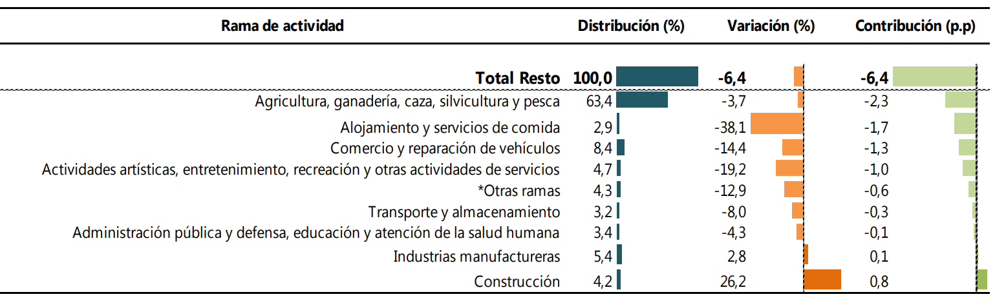
MERCADO LABORAL
Distribución porcentual , variación y contribución a la variación de la población ocupada según ramas de actividad centro poblados y rural disperso trimestre móvil julio/20 – septiembre/20
El sector económico con la mayor participación en la generación de empleo en el campo, fue el sector agricultura, ganadería caza y pesca con el 63,4%, quien presentó una variación de -3,7% respecto al mismo periodo del año anterior y una contribución de -2,3 puntos porcentuales.
Fuente: DANE, GEIH

Slide 11
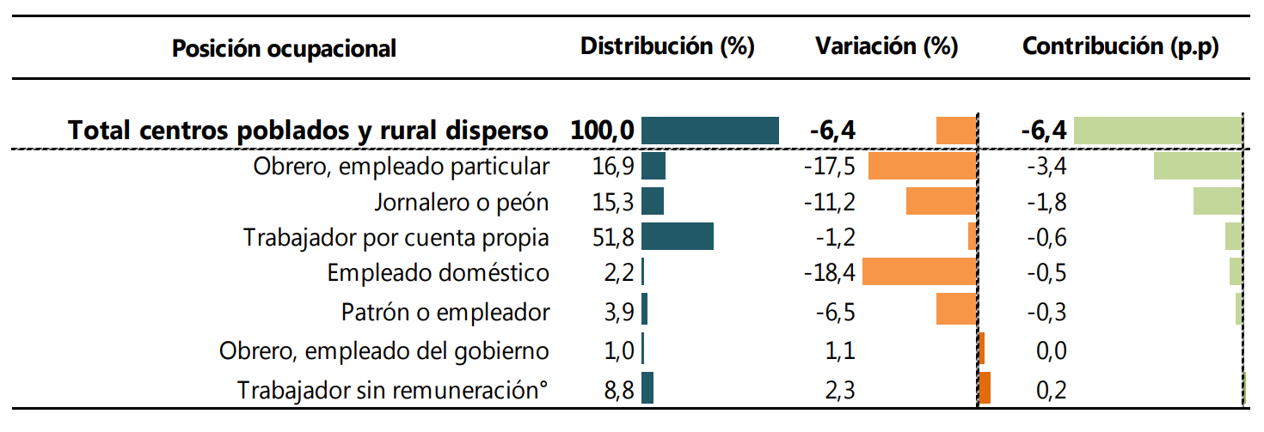
MERCADO LABORAL
Distribución porcentual, variación y contribución a la variación de la población ocupada según posición ocupacional centros poblados y rural disperso trimestre móvil julio/20 – septiembre/20
Las posiciones ocupacionales con mayor participación durante el trimestre en los centros poblados y rural disperso fueron: trabajador por cuenta propia (51,8%) y obrero, empleado particular (16,9%). Estas dos posiciones concentraron el 68,7% de la población ocupada y tuvieron una contribución de -4,0 puntos porcentuales.
Fuente: DANE, GEIH

Slide 12
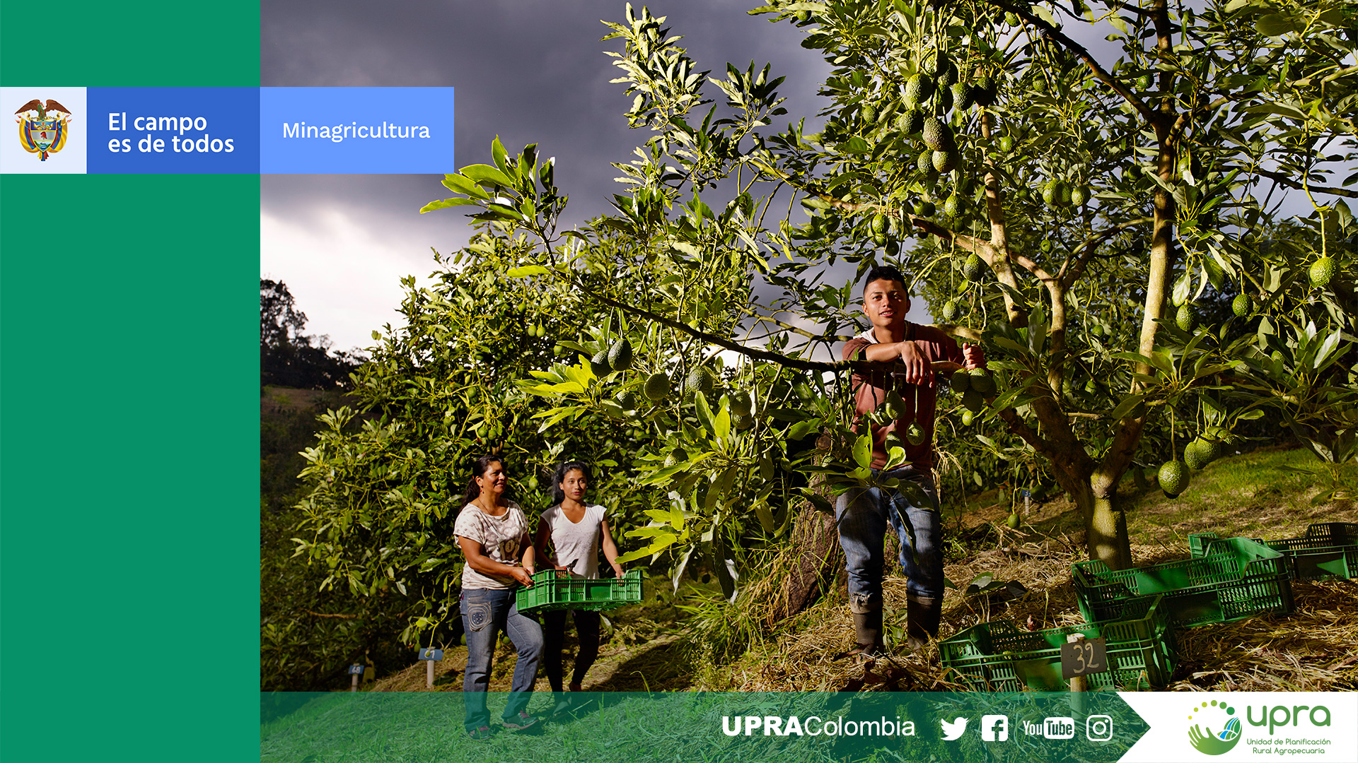
Gracias
MES
10
2020

